Slide 1
Phénomènes de transport
Niveau : CPGE/L2
Pré-requis :
Premier et second principe de la thermodynamique
Mécanique des fluides / Navier Stokes
Libre parcours moyen, notion d’agitation thermique
Echelle mésoscopique / macroscopique / microscopique
Opérateurs vectoriels

Slide 3
Quantité transportée | Mode de transport
Particules | Diffusion Convection libre ou forcée
Energie thermique | Diffusion Convection Rayonnement
Quantité de mouvement | Diffusion Convection Rayonnement
Charge | Diffusion Convection

Slide 4
I) 3) Cadre d’étude
Equilibre thermodynamique local :
Les échanges entre systèmes et sous-systèmes sont suffisamment lents pour qu’on puisses définir des échelles de temps et d’espace sur lesquelles les variables ont localement une valeur d’équilibre.
En pratique :
$$τ_{éq}\sim τ_{coll}≪∆t ≪ τ_{évol}$$
$$l ≪ ∆x ≪L$$

Slide 5
I) 3) Cadre d’étude
Equilibre thermodynamique local :
Les échanges entre systèmes et sous-systèmes sont suffisamment lents pour qu’on puisses définir des échelles de temps et d’espace sur lesquelles les variables ont localement une valeur d’équilibre.
En pratique :
$$τ_{éq}\sim τ_{coll}≪∆t ≪ τ_{évol}$$
$$l ≪ ∆x ≪L$$
Approximation linéaire :
Les écarts à l’équilibre sont suffisamment faibles pour pouvoir être traités au premier ordre.

Slide 7
II) 1) Loi de conservation
Particule de fluide diffusant (d)
Particule de fluide support (s)
Notes:
Remarque ici : collisions de d sur s tandis que convection : le mouvement du fluide support entraine le fluide d

Slide 8
II) 1) Lois de conservation
Flux de particules $φ (s^{−1})$ : Nombre de particules qui traversent une surface $Σ$ par unité de temps
Vecteur densité de courant de particules $\vec{j_{N}} (m^{−2}s^{−1})$ :
$$φ= \iint_{Σ}{\vec{j_{N}}.\vec{dS}}$$
Nombre de particules $d^{2}N$ qui traversent une surface $\vec{dS}$ pendant dt :
$$d^{2}N= \vec{j_{N}}.\vec{dS} dt$$

Slide 10
II) 1) Lois de conservation
Quantité conservée | Flux/densité de flux | Equation de conservation
Particules $n$ : densité locale de particule | $$d^{2}N= \vec{j_{N}}.\vec{dS} dt$$ | $$\frac{∂n}{∂t}+div\left(\vec{j_{N}}\right)=0$$
Energie thermique $e$ : énergie thermique volumique | $$d^{2}Q= \vec{j_{Q}}.\vec{dS} dt$$ | $$\frac{∂e}{∂t}+div\left(\vec{j_{Q}}\right)=0$$
Quantité de mouvement $p_{x}$ : densité volumique de quantité de mouvement | $$d^{2}P_{x}= \vec{j_{P_{x}}}.\vec{dS} dt$$ | $$\frac{∂p_{x}}{∂t}+div\left(\vec{j_{P_{x}}}\right)=0$$
Charge $ρ$ : densité volumique de charge | $$d^{2}q= \vec{j_{e}}.\vec{dS} dt$$ | $$\frac{∂ρ}{∂t}+div\left(\vec{j_{e}}\right)=0$$

Slide 12
II) 2) Lois Phénoménologiques
Quantité conservée | Loi phénoménologique | Coefficient cinétique
Particules | Loi de Fick : $\vec{j_{N}}=−D \vec{grad}(n)$ | D diffusivité en $m^{2}.s^{−1}$
Energie thermique | Loi de Fourier : $\vec{j_{Q}}=−λ \vec{grad}(T)$ | $λ$ conductivité thermique en $Wm^{−1}K^{−1}$
Quantité de mouvement | Loi de Newton : $j_{P_{x}}^{z}=−η\frac{∂v_{x}}{∂z}$ | $η$ viscosité dynamique en Pa.s
Charge | Loi d’Ohm : $\vec{j_{e}}=−σ \vec{grad}(V)$ | $σ$ conductivité électrique en $Ω^{−1}.m^{−1}$

Slide 14
II) 3) Équation de diffusion
Quantité conservée | Loi phénoménologique
Particules | $$\frac{∂n}{∂t}=D Δn$$
Energie thermique | $\frac{∂T}{∂t}=D_{th} ΔT$ avec $D_{th}= \frac{λ}{ρc}$
Quantité de mouvement | $$\frac{∂\vec{v}}{∂t}= νΔ\vec{v}$$
Charge | $$\frac{∂\vec{E}}{∂t}= σμ_{0}Δ\vec{E}$$

Slide 16
II) 4) Aspect microscopique
Particule de fluide diffusant (d)
Particule de fluide support (s)
Notes:
Remarque ici : collisions de d sur s tandis que convection : le mouvement du fluide support entraine le fluide d

Slide 17
II) 4) Aspect microscopique
Modèle 1D
x
dS
Particule de fluide diffusant (d)
Particule de fluide support (s)
$δN :$ Nombre de particules traversant la section d’abscisse x entre t et t+dt
Notes:
Remarque ici : collisions de d sur s tandis que convection : le mouvement du fluide support entraine le fluide d

Slide 18
II) 4) Aspect microscopique
dS
x
$l^{∗}$ : libre parcours moyen
$v^{∗}$ : vitesse quadratique moyenne
Notes:
Remarque ici : collisions de d sur s tandis que convection : le mouvement du fluide support entraine le fluide d

Slide 19
II) 4) Aspect microscopique
dS
Hypothèses :
$∀i \left\|\vec{v_{i}}\right\|=v^{∗}$ la vitesse quadratique moyenne
x
$l^{∗}$ : libre parcours moyen
$v^{∗}$ : vitesse quadratique moyenne
Notes:
Remarque ici : collisions de d sur s tandis que convection : le mouvement du fluide support entraine le fluide d

Slide 20
II) 4) Aspect microscopique
dS
Hypothèses :
$∀i \left\|\vec{v_{i}}\right\|=v^{∗}$ la vitesse quadratique moyenne
Isotropie de la distribution des vitesse : équiprobabilité des directions $±\vec{u_{x}} , ±\vec{u_{y}} , ±\vec{u_{z}}$
x
$l^{∗}$ : libre parcours moyen
$v^{∗}$ : vitesse quadratique moyenne
Notes:
Remarque ici : collisions de d sur s tandis que convection : le mouvement du fluide support entraine le fluide d

Slide 21
II) 4) Aspect microscopique
dS
Hypothèses :
$∀i \left\|\vec{v_{i}}\right\|=v^{∗}$ la vitesse quadratique moyenne
Isotropie de la distribution des vitesse : équiprobabilité des directions $±\vec{u_{x}} , ±\vec{u_{y}} , ±\vec{u_{z}}$
Aucune interaction entre deux chocs des molécules diffusantes sur les molécules support → mouvement rectiligne uniforme
x
$l^{∗}$ : libre parcours moyen
$v^{∗}$ : vitesse quadratique moyenne
Notes:
Remarque ici : collisions de d sur s tandis que convection : le mouvement du fluide support entraine le fluide d

Slide 22
II) 4) Aspect microscopique
dS
Hypothèses :
$∀i \left\|\vec{v_{i}}\right\|=v^{∗}$ la vitesse quadratique moyenne
Isotropie de la distribution des vitesse : équiprobabilité des directions $±\vec{u_{x}} , ±\vec{u_{y}} , ±\vec{u_{z}}$
Aucune interaction entre deux chocs des molécules diffusantes sur les molécules support → mouvement rectiligne uniforme
Les chocs ont lieu tous les $t^{∗}= \frac{v^{∗}}{l^{∗}}$ au même instant pour toutes les molécules
x
$l^{∗}$ : libre parcours moyen
$v^{∗}$ : vitesse quadratique moyenne
Notes:
Remarque ici : collisions de d sur s tandis que convection : le mouvement du fluide support entraine le fluide d

Slide 23
II) 4) Aspect microscopique
dS
Hypothèses :
$∀i \left\|\vec{v_{i}}\right\|=v^{∗}$ la vitesse quadratique moyenne
Isotropie de la distribution des vitesse : équiprobabilité des directions $±\vec{u_{x}} , ±\vec{u_{y}} , ±\vec{u_{z}}$
Aucune interaction entre deux chocs des molécules diffusantes sur les molécules support → mouvement rectiligne uniforme
Les chocs ont lieu tous les $t^{∗}= \frac{v^{∗}}{l^{∗}}$ au même instant pour toutes les molécules
ETL : $t^{∗}≪dt≪ τ$
x
$l^{∗}$ : libre parcours moyen
$v^{∗}$ : vitesse quadratique moyenne
Notes:
Remarque ici : collisions de d sur s tandis que convection : le mouvement du fluide support entraine le fluide d

Slide 24
II) 4) Aspect microscopique
$$x− l^{∗}$$
$$x$$
$$x+ l^{∗}$$
$$Ox$$
Notes:
Remarque ici : collisions de d sur s tandis que convection : le mouvement du fluide support entraine le fluide d

Slide 25
II) 4) Aspect microscopique
$$x− l^{∗}$$
$$x$$
$$x+ l^{∗}$$
$$Ox$$
Notes:
Remarque ici : collisions de d sur s tandis que convection : le mouvement du fluide support entraine le fluide d

Slide 26
II) 4) Aspect microscopique
$$x− l^{∗}$$
$$x$$
$$x+ l^{∗}$$
$$Ox$$
Notes:
Remarque ici : collisions de d sur s tandis que convection : le mouvement du fluide support entraine le fluide d

Slide 27
Ordres de grandeur pour la diffusion de particules
Phase | Gaz |  | Liquide |  | Solide
Support | air | air | eau | eau | cuivre
Particules | $$H_{2}$$ | $$O_{2}$$ | $$H_{2}O$$ | sucre | Al
D (m²/s) | $$7.{10}^{−5}$$ | $$2.{10}^{−5}$$ | $$3.{10}^{−4}$$ | $$6.{10}^{−10}$$ | $$1,3.{10}^{−30}$$
Distance caractéristique de diffusion en 1 seconde | 1 mm à 1 cm |  | 1 µm à 0,1 cm |  | 1 fm à 10 nm

Slide 29
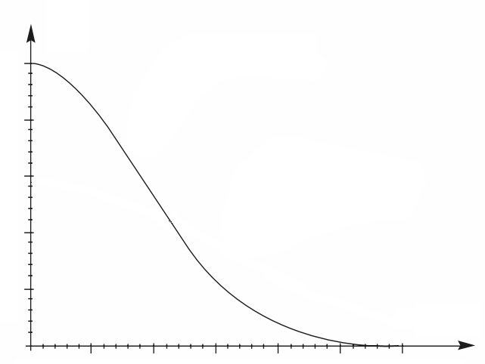
III) 1) Diffusion d’un Pic de concentration
S
L
$$n(x,t_{1})$$
$$2\sqrt{ln⁡(2)Dt_{1}}$$
$$x$$

Slide 30
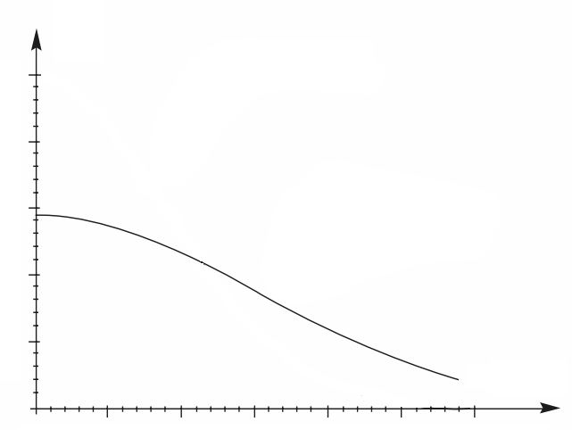
III) 1) Diffusion d’un Pic de concentration
S
L
$$n(x,t_{2})$$
$$2\sqrt{ln⁡(2)Dt_{2}}$$
$$x$$

Slide 31
III)2) Diffusion à travers une membrane poreuse
Paroi poreuse : n pores cylindriques de rayon r
$$c_{1}$$
$$V_{1}$$
$$c_{2}$$
$$V_{2}$$
0
e
x
Notes:
Remarque ici : collisions de d sur s tandis que convection : le mouvement du fluide support entraine le fluide d

